Slide 1
Proces vstupu Polska do evropské unie a Polsko jako člen EU, vztahy s Německem

Slide 2
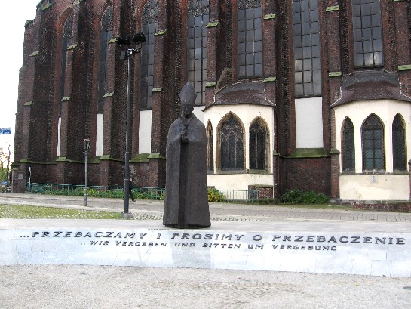
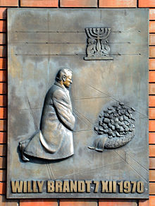
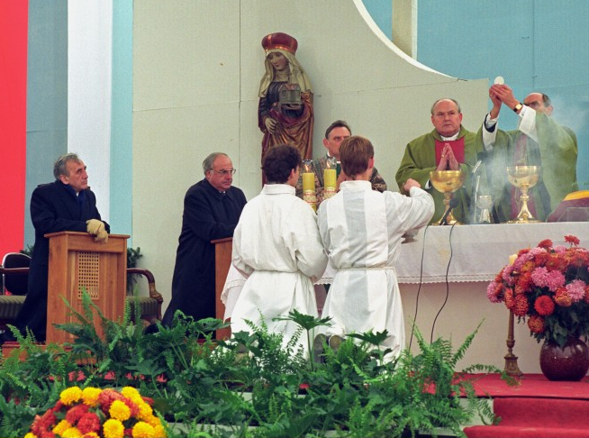
Polsko a Německo před rokem 1989

Slide 3
První kontakty a Evropská dohoda
Zastoupení při ES od 1988
Již v roce 1989 vznik institucí (EBRD) a institutů (PHARE), které měly pomoci s transformací střední a východní Evropy.
Od 1990 jednání o Evropské dohodě – smluvní základ zaměřený na uvolňování obchodních bariér
Pro Polsko překvapivě dlouhý proces; první ztráta ideálů
Míra liberalizace určitých sektorů (ocelářství, textilnictví zemědělství)? Zmínka o příslibu členství?
Polsko neuspělo, přesto se projevilo během prvních let několik symptomatických prvků
(1) Zájem o členství; (2) Opatrnost členských států => dlouhá doba ratifikace; (3) Mediační role Komise; (4) Ostré reakce polských politických představitelů

Slide 4
Čekání na otevření rozhovorů a podmínky členství
Kodaňské zasedání Evropské rady v červnu 1993 a stanovení základních kritérií
V dubnu 1994 předložena formální žádost o členství
Úprava programu PHARE (1994), publikace Bílé knihy (1995) => nutnost přijmout celé acquis
Amsterdamská smlouva uvolnila kapacitu EU
Agenda 2000 = strategie rozšiřování, nástroje a způsob hodnocení kandidátů; přizvání 6 zemí (Lucemburská skupina), potvrzeno na zasedání Evropské rady v Lucemburku

Slide 5
Domácí nástroje a úvahy o členství
Vznik KIE a UKIE = politické a expertní centrum
Polsko se již v polovině 90. let zamýšlelo nad tím, do jaké EU chce vstoupit a proč pro ni bude přínosem
Obava z vícerychlostní integrace a dominance Německa
„Polsko má na členství nárok, protože nikoliv svojí vinou bylo 40 mimo západní civilizaci“ (Jaltský komplex)
Polsko dá EU hodnoty a lidský kapitál a bude přínosem i díky geopolitické pozici.

Slide 6
Přístupová jednání
Zahájena v březnu 1998
3 roviny analýzy
Institucionální proměny EU (Smlouva z Nice jako polský úspěch v otázce vážených hlasů)
Vlastní vyjednávání
1998-2001: pravicová vláda, nejdříve screening, poté pomalý postup z objektivních důvodů i kvůli vlastním politickým cílům
2001-2002: levicová vláda, rychlejší jednání
Spornými body zemědělství, volný pohyb pracovníků, nabývání půdy
Rozrůstání administrativy
Referendum v červnu 2003; 77 % pro členství při 59% účasti

Slide 7
Polsko-německá smlouva o sousedských vztazích a přátelské spolupráci
Podepsána v červnu 1991
Základ nového sousedství
Sektorová spolupráce
Kontakty mládeže
Práva německé menšiny v Polsku
Rozvíjení hospodářských kontaktů
Německo garantem polského přibližování k euroatlantickým politickým strukturám
Výmarský trojúhelník jako tmel Polska se západem

Slide 8
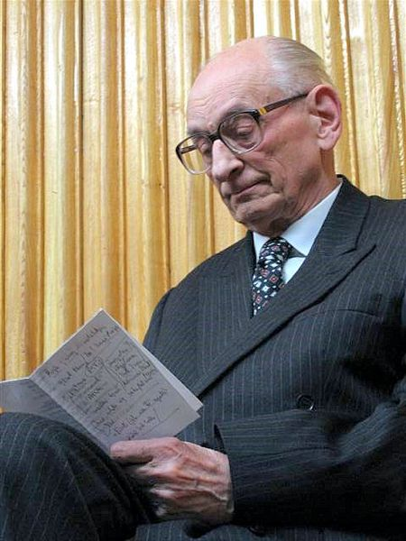
1991-2002 produktivní nuda v polsko-německých vztazích?
Dynamický rozvoj vzájemného obchodu a německých investic v Polsku
Německo obhajuje členství Polska v EU a NATO
Gerhard Schröder „platí“ polské členství v EU na rozšiřovacím summitu v Kodani (2002)
Dohoda o odškodnění nuceně nasazených v roce 2000

Slide 9
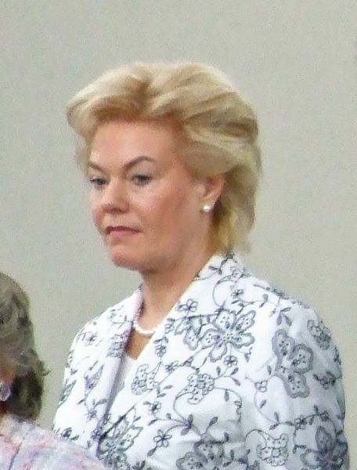
2003-2005 úpadek vztahů
Irácká roztržka
Jednání o Smlouvě o Ústavě pro Evropu
Vzrůst národních resentimentů v Polsku: národně-konzervativní strany se obávají síly Německa ve sjednocené Evropě a získávají na svoji stranu velkou část elektorátu
Aktivizace německých spolků
(Svaz vyhnanců, Pruské poručenství)
a zuřivá mediální a politická
odpověď z Polska
Německo-ruská dohoda o výstavbě plynovodu Nord-stream (Molotov-Rebbentrop, Rapallo)

Slide 10
První zkušenosti s členstvím
Jednání o Smlouvě o Ústavě pro Evropu, kde Polsko bránilo především rozdělení vážených hlasů
Neúplný úspěch => kritika ze strany opozice
Polské angažmá během tzv. oranžové revoluce na Ukrajině

Slide 11
Vlády Práva a spravedlnost I
Ve volbách v roce 2005 zvítězila národně-konzervativní strana Právo a spravedlnost, která opřela své vládnutí o podporu protiunijních uskupení Ligy polských rodin a Sebeobrany
Turbulentní období polské evropské politiky, což bylo dáno jak tématy, tak politickou orientací aktérů
Polsko se výrazně podílelo na dvou hlavních debatách – rozpočtové a institucionální; v obou bylo poslední zemí, která blokovala kompromis, čímž si vymohla ústupky, které politicky garantovalo Německo
V případě Lisabonské smlouvy šlo o vážené hlasy (vlastní návrh ve formě Jagelonského kompromisu) a Chartu základních práv

Slide 12
Vlády Práva a spravedlnost II
Polsko otevíralo a tvrdě upozorňovalo na novou agendu (energetika, východní politika, vztahy s Ruskem)
Odmítalo další prohlubování integrace, ale očekávalo solidaritu ostatních zemí
Německo bylo jak pomocníkem a mediátorem, tak veřejným nepřítelem
Domácí opozice
Konsolidace byrokraticko-administrativního aparátu

Slide 13
PL-DE 2005-2007: Návrat do minulosti?
Polská evropská politika postavena na obavě z německé dominance
Při vyjednávání Lisabonské smlouvy bylo zpochybněno opření váhy hlasů o současný počet obyvatel
Jedním z argumentů odmítnutí Charty základních práv obava z nároků německých vysídlenců
Zrušení summitu Výmarského trojúhelníku kvůli satirickému článku v německém bulváru
Otázka práv polské menšiny v Německu
Re-negociace smlouvy z roku 1991?
Rozpory ohledně rozšíření NATO

Slide 14
Vlády Občanské platformy
2007-2011, 2011-2015
Úsilí o dosažení co nejlepších vztahů s evropskými institucemi a hlavními evropskými zeměmi v evropských otázkách
Rozvíjení stejných témat, ale s jinou rétorikou (a jinými výsledky)
Energeticko-klimatický balíček, Východní partnerství, Víceletý finanční rámec na léta 2014-2020
Výborná personální politika v evropských institucích
Ratifikace Lisabonské smlouvy a spory s prezidentem
Úprava koordinace evropských politik (včlenění UKIE do MZV)
Podpora dočasných uprchlických kvót v roce 2015.

Slide 15
Polsko a krize eurozóny
Hlavním cílem Polska během krize bylo zabránit rozmělnění EU a vytvoření Evropy více rychlostí, což by mělo negativní vliv na další prioritní oblasti polské evropské politiky (volný trh, kohezní politika, energetika).
Polsko deklarovalo vůli přijmou společnou měnu, ale příliš se nesnaží
Podílelo se na všech iniciativách zemí eurozóny, na kterých se podílet mohlo (Pakt euro plus, Fiskální kompakt)
Hospodářská situace Polska byla oproti ostatním evropským zemím poměrně dobrá (nepropadlo se do recese)
Podpora německého řízení

Slide 16
Polsko-německé vztahy 2007-2015
Od roku 2007 zlepšení vztahů
Cesta k dobré pozici v EU vede přes Německo
Německo spojencem během polského předsednictví
Projev ministra zahraničí Sikorského v Berlíně 2011: „Více se bojí německé nečinnosti, než německé síly“
Polsko akceptuje hlavní německou roli v jednáních o záchraně společné měny
Kritika opozice: „Polsko je rusko-německým kondominiem“, atp.
Přetrvávající rozvoj kulturních, mezilidských a obchodních vztahů

Slide 17
Nástup vlád Práva a spravedlnost
Od vstupu do EU probíhala v Polsku debata o vhodné evropské politice
Marek A. Cichocki
Adaptační postoj
Integracionismus
Suverenismus
Minimalistický realismus
Ideologie Práva a spravedlnost vůči EU
Ve většině oblastí zahraniční politiky kontinuita, ale ne v rámci EU
Principy – Národ a suverenita; kritika západního modelu, europesimismus, EU jako risk pro polskou modernizaci

Slide 18
Evropská politika PiS
Spor o právní stát
Ztráta Spojeného království jako klíčového partnera
Nedůvěra v Německo a prohlubující se spory (NS2 a vztahy s RU, odškodnění za 2. světovou válku
Snaha budovat regionální aliance – Three Seas Initiative
Defenzivní pozice v evropských politikách (migrace, klima)
Boj o příští evropský rozpočet na léta 2021-2027 a přistoupení na podmíněnost evropských prostředků

